Slide 1
Дифференциальная диагностика опухолей костей. Часть 1
Федеральное государственное бюджетное образовательное учреждение высшего образования "Красноярский государственный медицинский университет имени профессора В.Ф. Войно-Ясенецкого" Министерства здравоохранения Российской Федерации Кафедра лучевой диагностики ИПО
Bone tumors - Differential diagnosis
Henk Jan van der Woude and Robin Smithuis
Radiology department of the Onze Lieve Vrouwe Gasthuis, Amsterdam and the Alrijne hospital in Leiderdorp, the Netherlands
https://radiologyassistant.nl/musculoskeletal/bone-tumors/differential-diagnosis
Выполнил: врач-ординатор 2-го года кафедры лучевой диагностики ИПО
Юлмухаметов З.Р.
Красноярск 2023

Slide 2
Введение
Опухолевые поражения костей поражают пациентов любого возраста и пола и являются актуальной медико-социальной проблемой
Специалисту лучевой диагностики необходимо использовать систематический подход к дифференциальной диагностике костных опухолей и опухолеподобных поражений для корректной постановки диагноза.
Рентгенография является наиболее подходящим методом диагностики для поиска костных поражений.
КТ и МРТ используют только в отдельных случаях
Дифференциальный диагноз в основном зависит от:
Анализа рентгенограмм
Возрастных изменений

Slide 3
Принцип оценки рентгенограммы
Литическое, хорошо дифференцируемое
Литическое, слабо дифференцируемое
Склеротическое
Морфология поражения костной ткани
Больше 30 лет
Меньше 30 лет
Возрастные изменения
Трубчатые кости
Тело/дуга позвонков
Диафиз/эпифиз/метафиз
Центрально/экспентрично
Локализация поражения
Солитарные/множественные
Периостальная реакция
Границы опухоли
Деструкция кортикального слоя
Кальцинация костного матрикса
Другие факторы

Slide 4
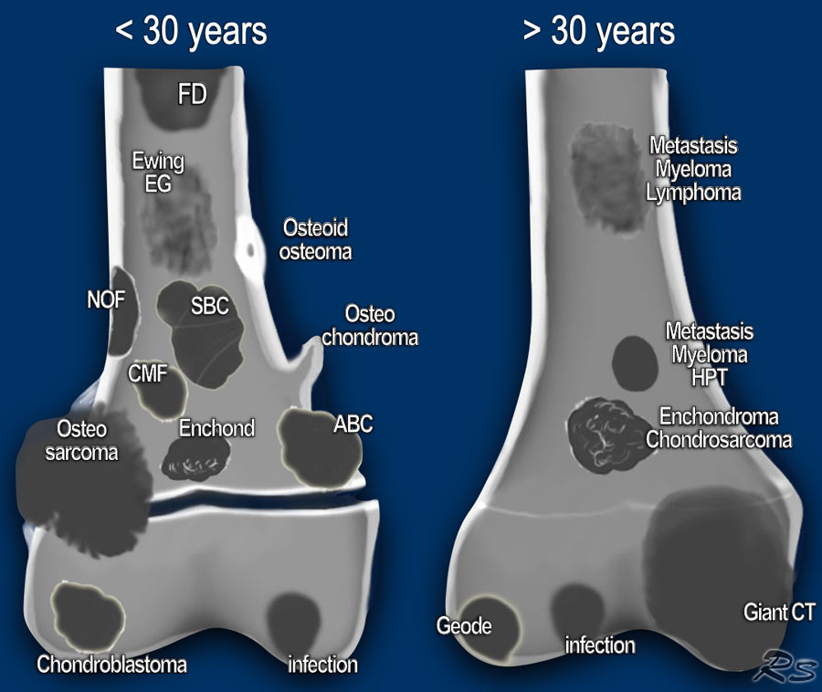
Системный подход
Порядок поиска опухоли кости:
Морфология поражений костной ткани:
Литические, хорошо дифференцируемые
Литические, слабо дифференцируемые
Склеротические
Возрастные изменения
Костные поражения литического и склеротического характера
Notes:
ABC = Aneurysmal bone cyst • Аневризматическая костная киста
CMF = Chondromyxoid fibroma • хондромиксоидная фиброма
EG = Eosinophilic Granuloma • эозинофильная гранулема
GCT = Giant cell tumour • гигантоклеточная опухоль
FD = Fibrous dysplasia • фиброзная дисплазия
HPT = Hyperparathyroidism with Brown tumor • Гиперпаратиреоз. Опухоль Брауна
NOF = Non Ossifying Fibroma • неоссифицирующая фиброма
SBC = Simple Bone Cyst • простая костная киста

Slide 5
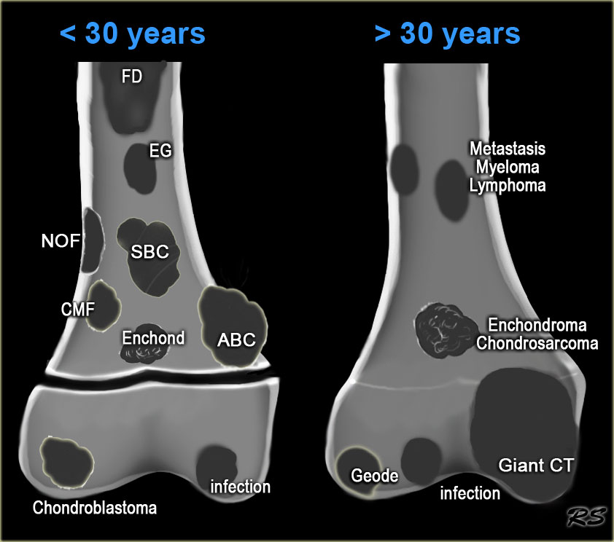
Литические, хорошо дифференцируемые костные поражения
ABC | Aneurysmal bone cyst
 | Аневризматическая костная киста
CMF | Chondromyxoid fibroma
 | Хондромиксоидная фиброма
EG | Eosinophilic Granuloma
 | Эозинофильная гранулема
GCT | Giant cell tumor
 | Гигантоклеточная опухоль
FD | Fibrous dysplasia
 | Фиброзная дисплазия
NOF | Non Ossifying Fibroma
 | Неоссифицирующая фиброма
SBC | Simple Bone Cyst
 | Простая костная киста
субхондральная киста (геод)
Notes:
ABC = Aneurysmal bone cyst • Аневризматическая костная киста
CMF = Chondromyxoid fibroma • хондромиксоидная фиброма
EG = Eosinophilic Granuloma • эозинофильная гранулема
GCT = Giant cell tumour • гигантоклеточная опухоль
FD = Fibrous dysplasia • фиброзная дисплазия
HPT = Hyperparathyroidism with Brown tumor • Гиперпаратиреоз. Опухоль Брауна
NOF = Non Ossifying Fibroma • неоссифицирующая фиброма
SBC = Simple Bone Cyst • простая костная киста

Slide 6
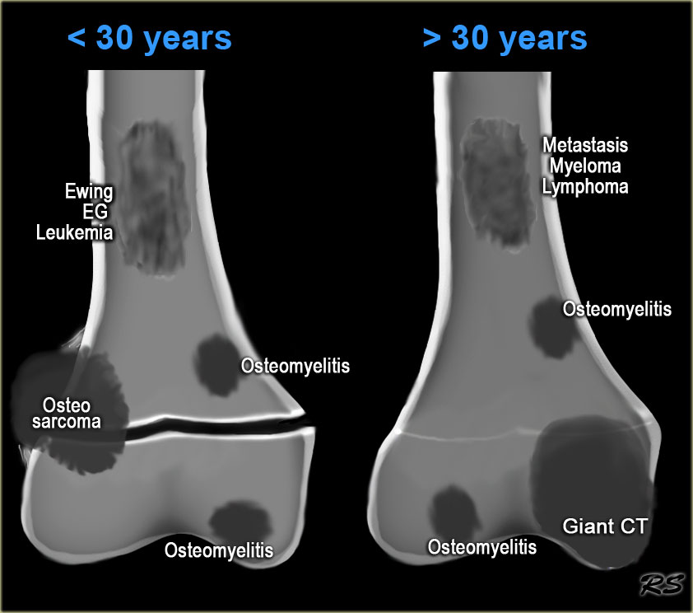
Литические, слабо дифференцируемые костные поражения
EG | Eosinophilic Granuloma
 | Эозинофильная гранулема
GCT | Giant cell tumor
 | Гигантоклеточная опухоль
Osteomyelitis | Остеомиелит
Metastasis | Метастаз
Myeloma | Миелома
Lymphoma | Лимфома
Osteosarcoma | Остеосаркома
Ewing | Саркома Юинга
Notes:
ABC = Aneurysmal bone cyst • Аневризматическая костная киста
CMF = Chondromyxoid fibroma • хондромиксоидная фиброма
EG = Eosinophilic Granuloma • эозинофильная гранулема
GCT = Giant cell tumour • гигантоклеточная опухоль
FD = Fibrous dysplasia • фиброзная дисплазия
HPT = Hyperparathyroidism with Brown tumor • Гиперпаратиреоз. Опухоль Брауна
NOF = Non Ossifying Fibroma • неоссифицирующая фиброма
SBC = Simple Bone Cyst • простая костная киста

Slide 7
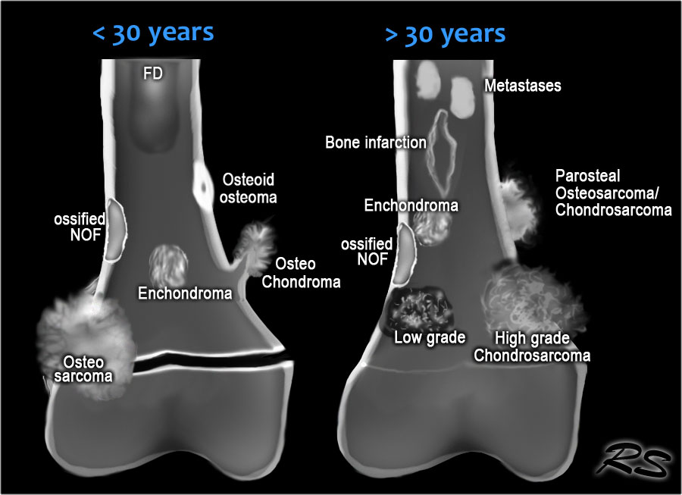
Склеротические костные поражения
FD | Fibrous dysplasia
 | Фиброзная дисплазия
NOF | Non Ossifying Fibroma
 | Неоссифицирующая фиброма
Parosteal osteosrcoma | Периостальная остеосаркома
Metastases | Метастазы
Bone Infarction | Ишемический некроз кости
Low grade | Высокая степень злокачественности
High grade | Низкая степень злокачественности
Notes:
ABC = Aneurysmal bone cyst • Аневризматическая костная киста
CMF = Chondromyxoid fibroma • хондромиксоидная фиброма
EG = Eosinophilic Granuloma • эозинофильная гранулема
GCT = Giant cell tumour • гигантоклеточная опухоль
FD = Fibrous dysplasia • фиброзная дисплазия
HPT = Hyperparathyroidism with Brown tumor • Гиперпаратиреоз. Опухоль Брауна
NOF = Non Ossifying Fibroma • неоссифицирующая фиброма
SBC = Simple Bone Cyst • простая костная киста
Высокая, низкая степень злокачественности
Периостальная остеосаркома – parosteal osteosrcoma

Slide 8
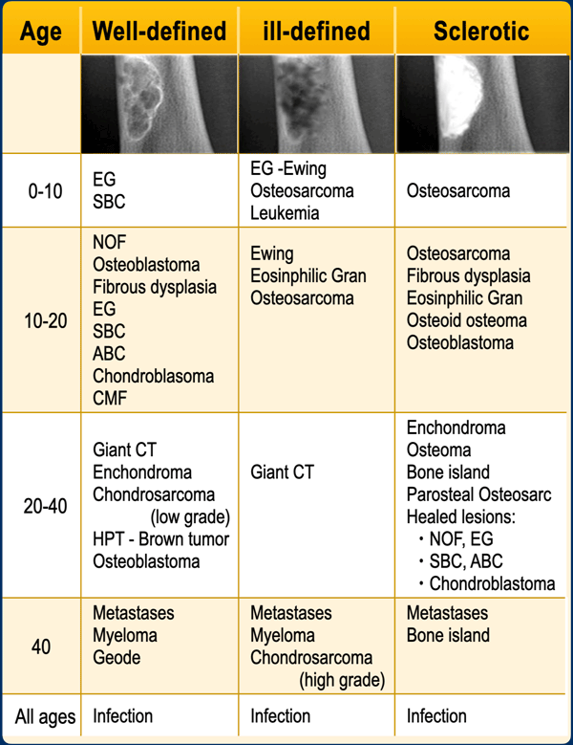
Роль возраста пациента в оценке рентгенограммы
От 30 лет: метастазы и миелома включаются в дифф. диагноз
От 20 лет: эозинофильная гранулема и заболевания воспалительного характера включаются в дифф. диагноз
Поражения костей воспалительного характера:
имитируют опухоли
наблюдаются в любой возрастной группе,
характеризуются и литическими, и склеротическими типами поражения

Slide 9
Классификация костных поражений по возрасту и типу поражения
Возраст | Хорошо дифференциуемые | Слабо дифференциуемые | Склеротические
0-10 | Эозинофильная гранулема Простая костная киста | Саркома Юинга Остеосаркома Лейкемия | Остеосаркома
10-20 | Неоссифицирующая фиброма Фиброзная дисплазия Эозинофильная гранулема Простая костная киста Аневризматическая костная киста Хондробластома Хондромиксоидная фиброма | Саркома Юинга Эозинофильная гранулема Остеосаркома | Остеосаркома Фиброзная дисплазия Эозинофильная гранулема Остеоидная остеома

Slide 10
Возраст | Хорошо дифференциуемые | Слабо дифференциуемые | Склеротические
20-40 | Гигантоклеточная опухоль Энхондрома Хондросаркома с низкой степенью злокачественности Гиперпаратиреоз - Опухоль Брауна Остеобластома | Гигантоклеточная опухоль | Энхондрома Остеома Эндост (костный островок) Периостальная остеосаркома В стадии ремиссии: Неоссифицирующая фиброма Эозинофильная гранулема Аневризматическая костная киста Простая костная киста Хондробластома
40 | Метастазы Миелома Субхондральная киста (геод) | Метастазы Миелома Хондросаркома с высокой степенью злокачественности | Метастазы Эндост (костный островок)
Любой возраст | Заболевания воспалительного характера | Инфекция | Инфекция

Slide 11
Зона перехода между опухолью и здоровой костной тканью
Оценивается для: разграничения остеолитических образований на слабо и четко отграниченные.
Зона перехода является надежным индикатором в разграничении доброкачественных и злокачественных образований.
Зона перехода оценивается только для остеолитических образований так как у склеротических образований переходная зона как правило узкая

Slide 12
Узкая зона перехода между опухолью и здоровой костной тканью
Характеризуется: четкими и резкими границами, медленным ростом образования.
Склеротические контуры характерны для низкой биологической активности.
От 30 лет дифф диагностика: метастазы и множественная миелома.
Метастазы в кости до 40 лет встречаются крайне редко (только при наличии известной первичной опухоли)

Slide 13
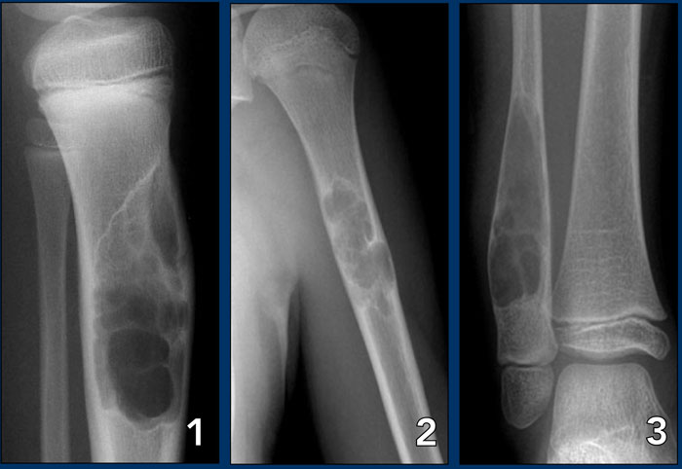
Доброкачественные опухоли кости. Прицельные рентгенограммы костей верхних и нижних конечностей
Четкие и резкие границы поражений → Медленный рост опухоли
Неоссифицирующая фиброма большеберцовой кости
Солитарная костная киста плечевой кости
Аневризматическая костная киста малоберцовой кости

Slide 14
Широкая зона перехода между опухолью и здоровой костной тканью
Нечеткие границы и широкая зона перехода указывают на агрессивный рост и являются характерной чертой злокачественных опухолей костей.
Дифф диагностика: эозинофильная гранулема и воспалительные заболевания (имитируют злокачественную опухоль кости из-за их агрессивного биологического поведения)

Slide 15
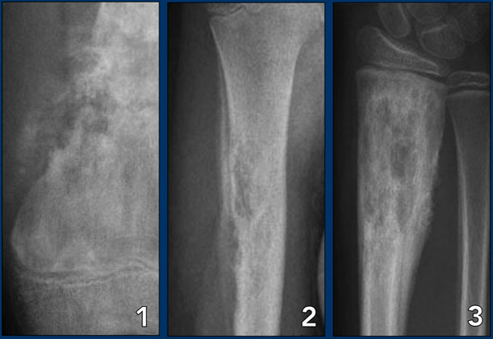
Злокачественные опухоли кости. Прицельные рентгенограммы костей верхних и нижних конечностей
Нечёткие границы + широкая зона перехода → Злокачественное новообразование (либо имитирующее злокачественность)
Остеосаркома бедренной кости
Остеомиелит плечевой кости
Эозинофильная гранулема лучевой кости

Slide 16
Периостальная реакция
Периостит - реакция надкостницы, в результате которой в ответ на поражении самой кости или окружающих её мягких тканей формируется однородный и гомогенный слой новообразованной костной ткани прилежащей к надкостнице.
Наличие периостальной реакции исключает из дифф. диагностики: фиброзную дисплазию, энхондрому, неоссифицирующую фиброму, простую костную кисту

Slide 17
Типы периостальной реакции
Агрессивный тип при злокачественных опухолях, а также при доброкачественных поражениях с агрессивным поведением (воспалительные заболевания и эозинофильная гранулема)
Доброкачественный тип при доброкачественных поражениях (однородное мозолистое образование, возникающее в результате хронического раздражения)

Slide 18
Типы периостальной реакции
Солидный (линейный) периостит
Доброкачественный тип
«Луковичный» (слоистый) периостит
Агрессивный тип
Спикулообразный (игольчатый)
Агрессивный тип
Козырёк Кодмана
Крайне агрессивный тип

Slide 19
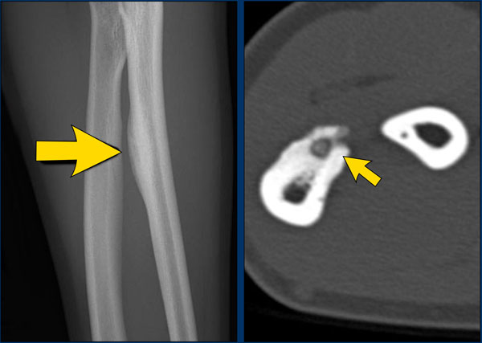
Доброкачественный тип периостальной реакции при остеоидной остеоме. Прицельная рентгенограмма локтевой кости
Солидная периостальная реакция.
Нидус - полость 1 см в диаметре

Slide 20
Агрессивный тип периостальной реакции
Агрессивный тип периостальной реакции характеризуется многослойным формированием ткани перпендикулярно кортикальному веществу кости.
При агрессивном течении происходит разрушение кортикального слоя → Отслоенная надкостница не успевая оссифицироваться, образует обызвествленный козырек Кодмана над поверхностью кости

Slide 21
Остеосаркома. Агрессивный тип периостальной реакции. Прицельная рентгенограмма бедренной кости
Козырек Кодмана
Рост ткани перпендикулярно кортикальному веществу кости

Slide 22
Саркома Юинга. Агрессивный тип периостальной реакции. Прицельная рентгенограмма бедренной кости
Слоистый тип периостита
​​Прерывистая периостальная реакция

Slide 23
Поражение кости воспалительного характера. Агрессивный тип периостальной реакции. Прицельная рентгенограмма плечевой кости
Многослойная периостальная реакция
Периостит не так агрессивен, как в двух предыдущих клинических случаях

Slide 24
Заключение
Врачу необходимо использовать системный подход в диагностике опухолей костей: в первую очередь определить тип поражения и возрастные изменения пациента;
Некоторые опухоли встречаются в любом возрасте, поэтому необходимо также опираться на другие факторы по типу периостальной реакции;
В определении диагноза большую роль играет локализация поражения в кости, поэтому необходимо учитывать сразу все эти факторы в совокупности;
Таким образом, с помощью комплексного подхода врач минимизирует шанс своей ошибки.

Slide 25
Дифференциальная диагностика опухолей костей. Часть 1
Федеральное государственное бюджетное образовательное учреждение высшего образования "Красноярский государственный медицинский университет имени профессора В.Ф. Войно-Ясенецкого" Министерства здравоохранения Российской Федерации Кафедра лучевой диагностики ИПО
Bone tumors - Differential diagnosis
Henk Jan van der Woude and Robin Smithuis
Radiology department of the Onze Lieve Vrouwe Gasthuis, Amsterdam and the Alrijne hospital in Leiderdorp, the Netherlands
https://radiologyassistant.nl/musculoskeletal/bone-tumors/differential-diagnosis
Выполнил: врач-ординатор 2-го года кафедры лучевой диагностики ИПО
Юлмухаметов З.Р.
Красноярск 2023

